Slide 1











BOOK STORE
MEMBERS
STARS
STARS
HOW TO PLAY
FREE PLAY

Slide 2







MÔN HỌC
Nhập môn ứng dụng di động
CHỦ ĐỀ
Phần mềm mua sách online
GÉT GÔ
Bắt đầu thuyết trình
Quay lại
Việt Nam

Slide 3
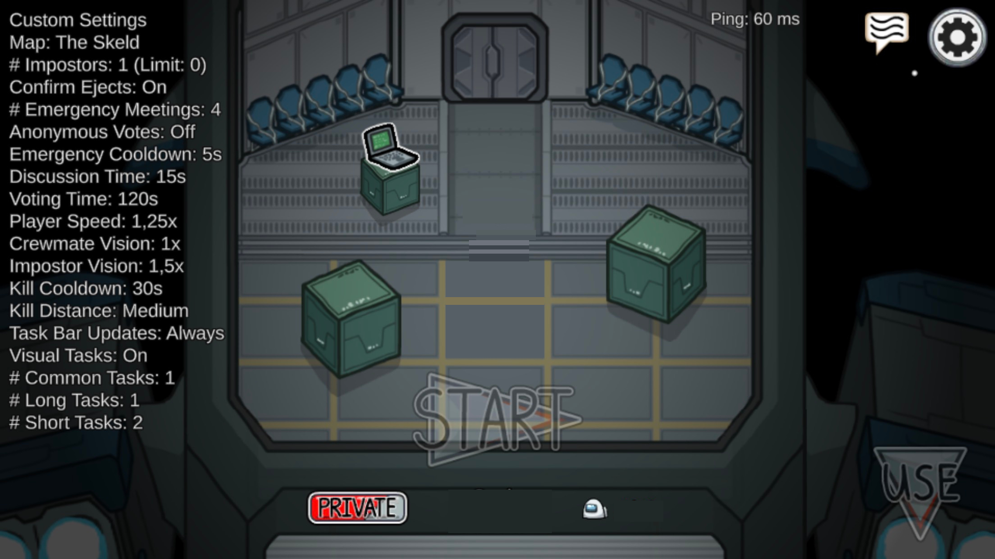




Nguyễn Huỳnh Bảo Quốc
Nghi Lâm Minh Khôi
Nguyễn Khánh Huyền
Trần Hữu Trí
Group Name
4/4

Slide 4

SHHHHHHHHHHHHHHH!

Slide 5




STARTS
Có 1 đứa thuyết trình trong nhóm này

Slide 6
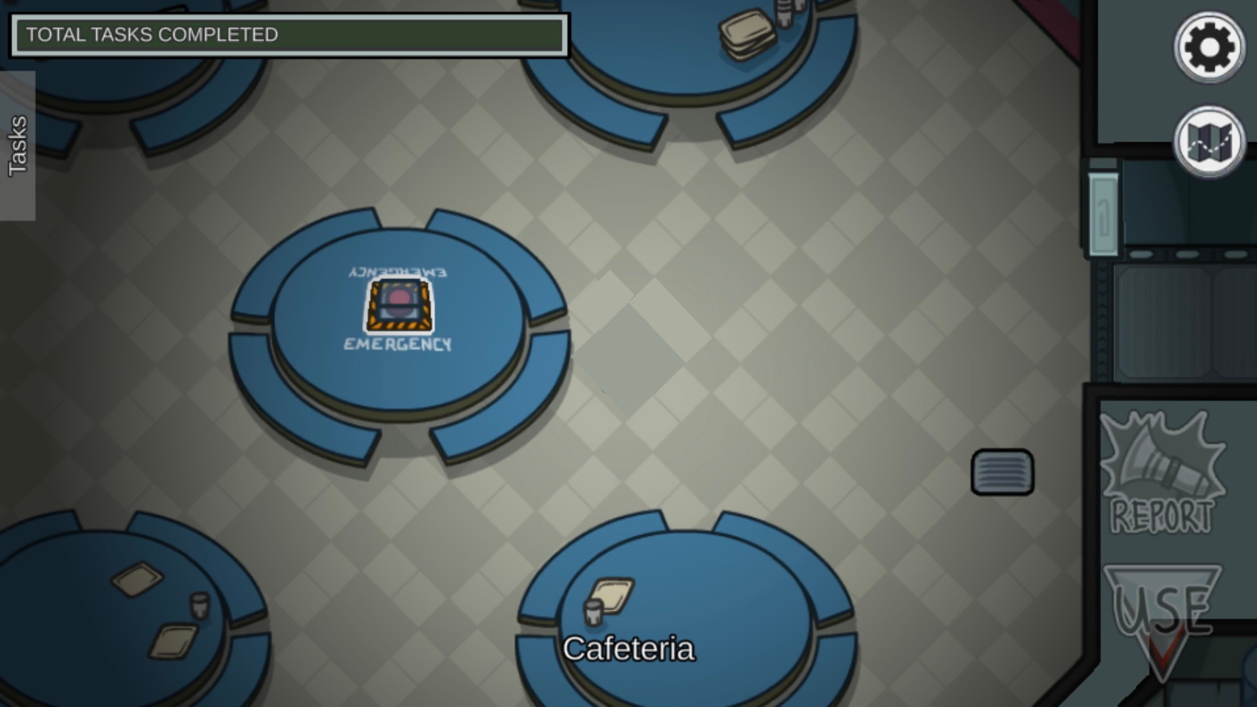



Slide 7
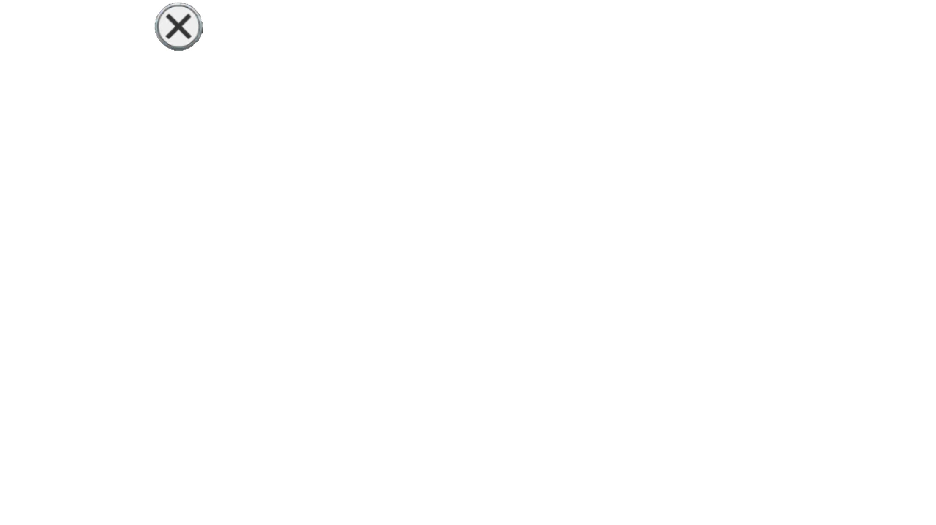
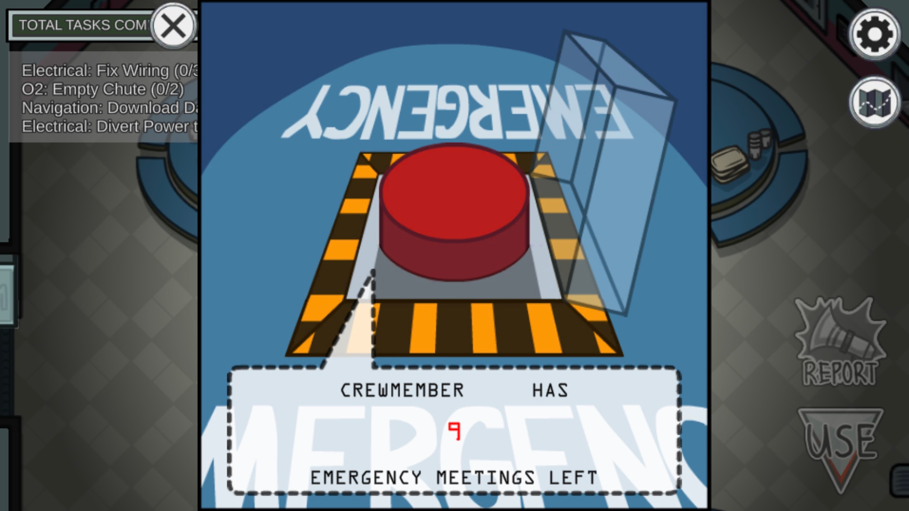


TỔNG QUAN

Slide 8







GIỚI THIỆU
Phần mềm mua sách online được xây dựng để đáp ứng nhu cầu đọc sách của mọi người. Phần mềm được thiết kế trực quan, rõ ràng, dễ dàng tiếp cận và sử dụng.
Hệ thống được chia làm 3 phần chính để quản lí:
Phần giao diện bên ngoài để tương tác với người dùng
Phần xử lý nghiệp vụ để xử lý chức năng có trong phần mềm
Phần lưu trữ dữ liệu để lưu trữ và xử lý dữ liệu hệ thống, dữ liệu người dùng

Slide 10
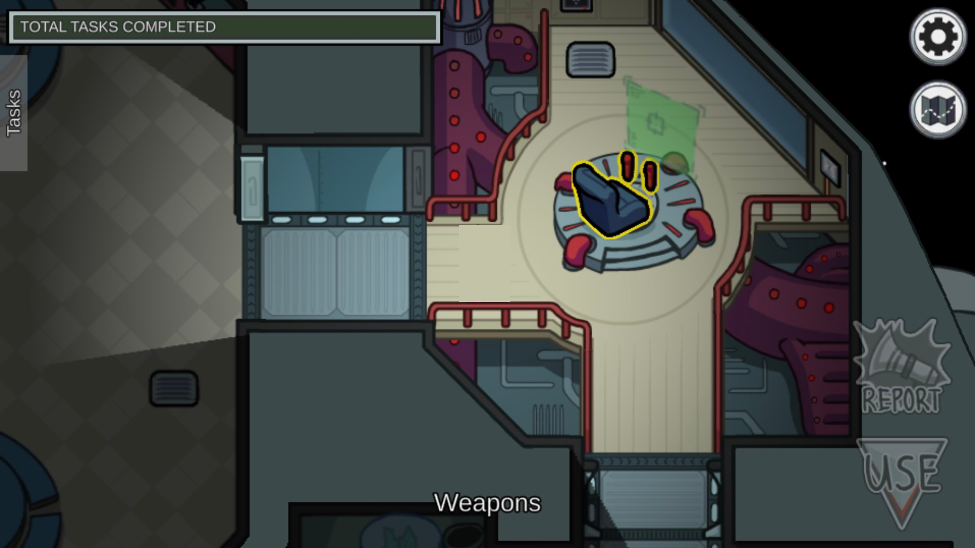


Slide 11




CÔNG NGHỆ

Slide 12




CÔNG NGHỆ
Data Binding and Commands
ViewModel updates the model
View
ViewModel
Model
Notifications
Notifications
Mô hình MVVM

Slide 13
CƠ SỞ DỮ LIỆU

Slide 14

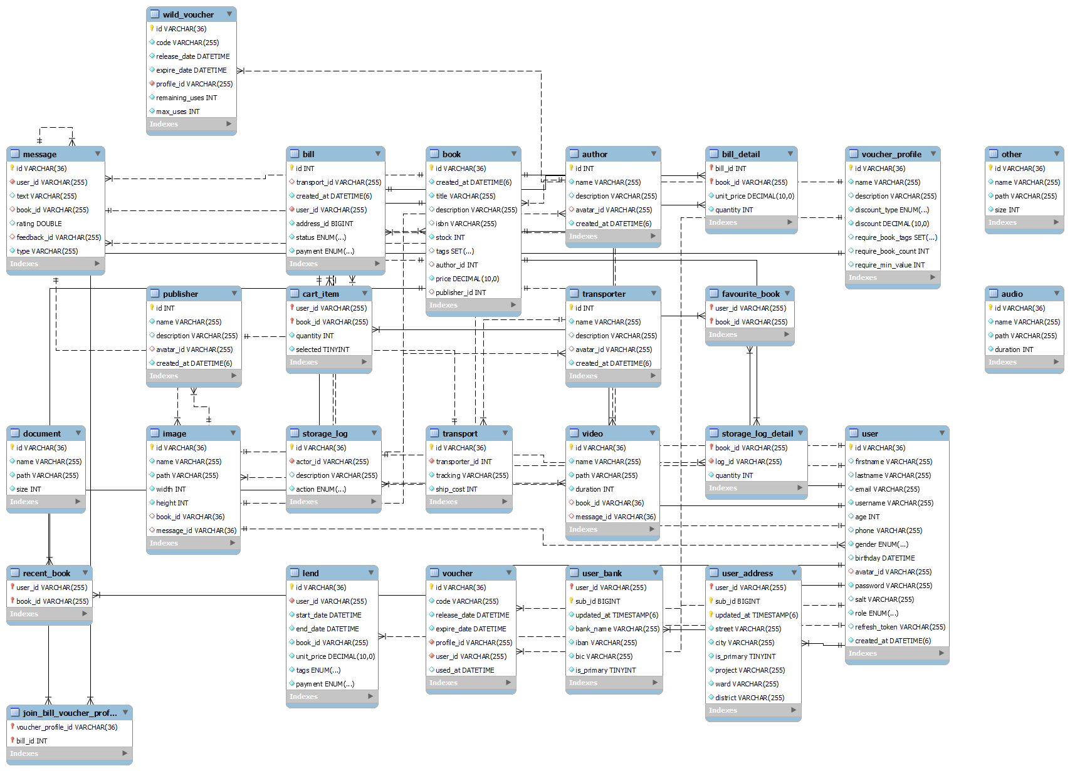


Slide 15
DEMO

Slide 16
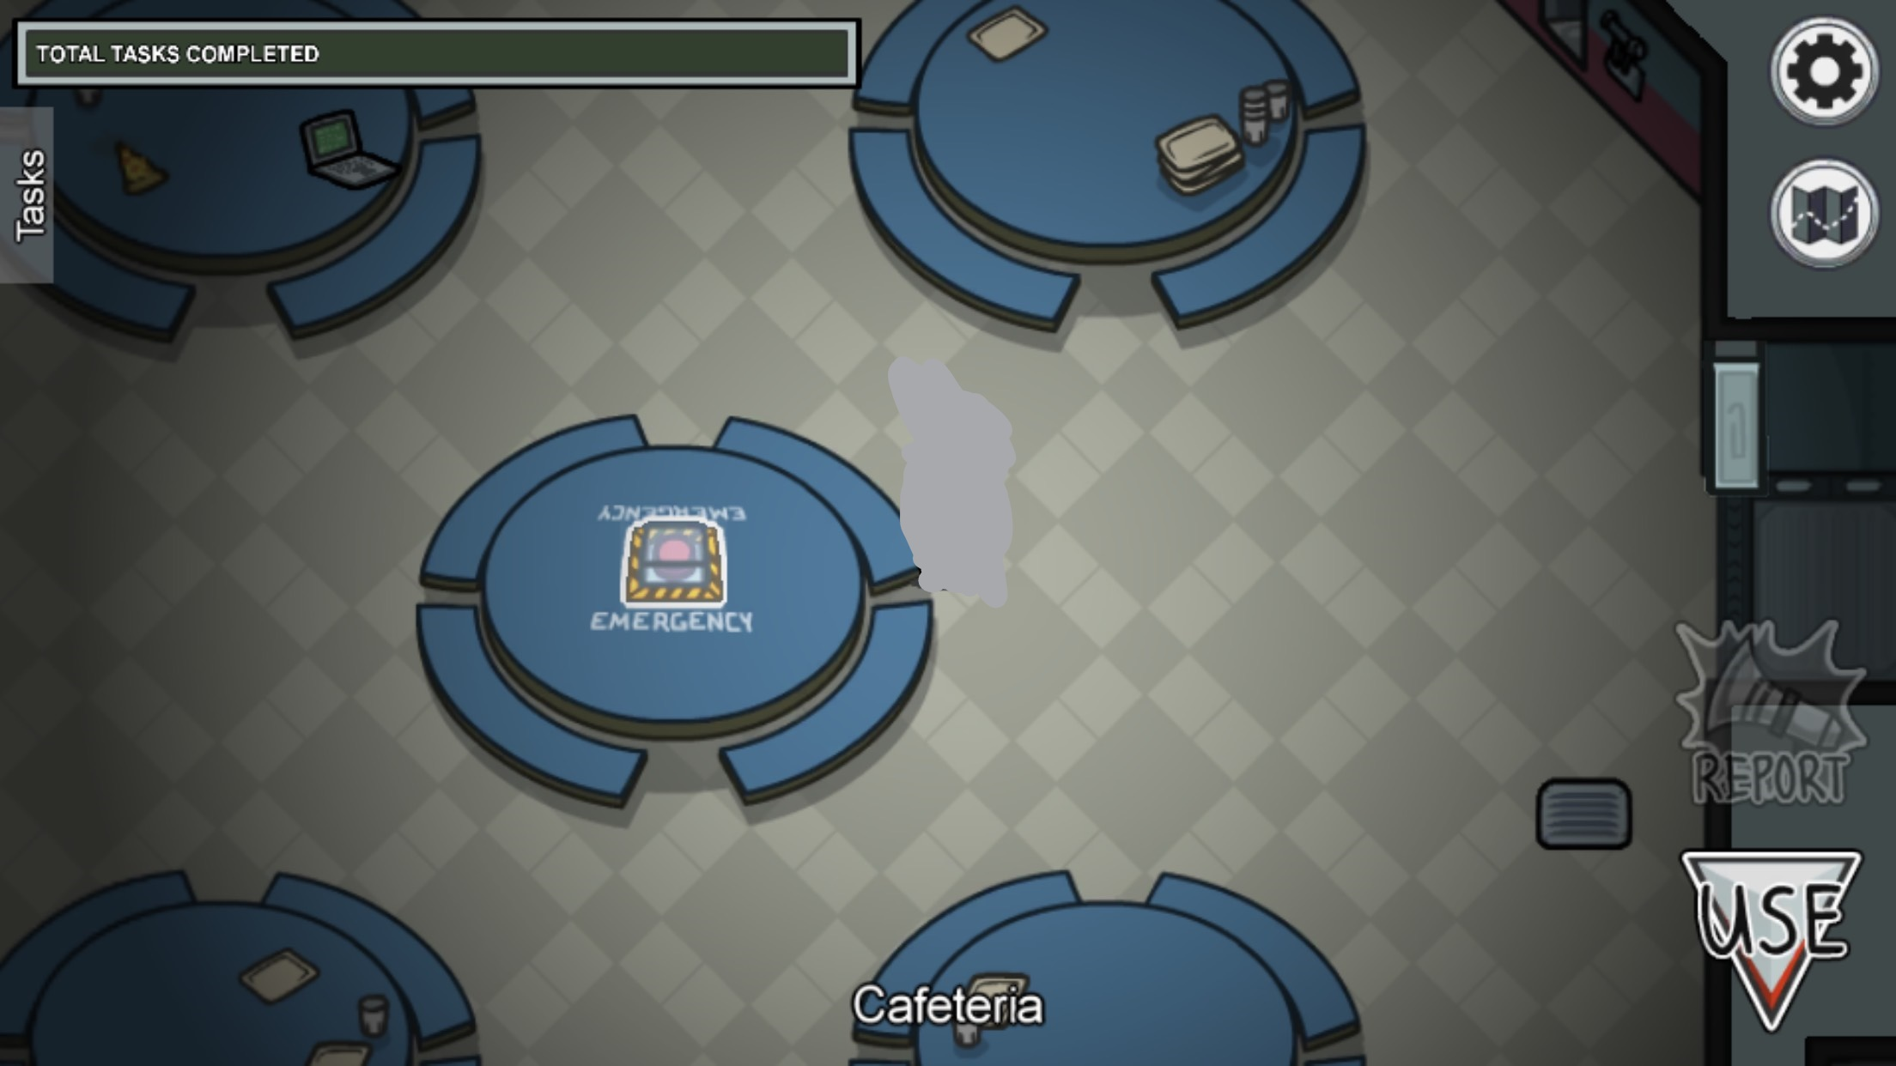


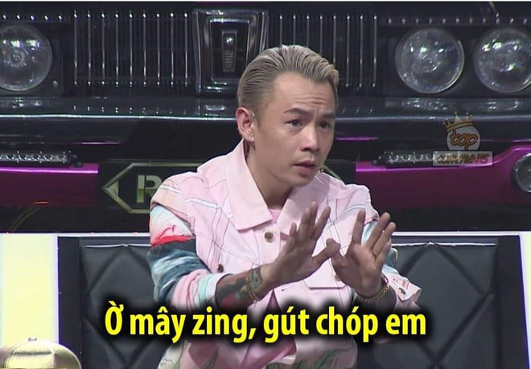



Ờ mây zing, gút chóp em
Ờ mây zing, gút chóp em
Ờ mây zing, gút chóp em
Ờ mây zing, gút chóp em

Slide 17
TỔNG KẾT

Slide 18
ƯU ĐIỂM
NHƯỢC ĐIỂM
Tính đúng đắn: Chương trình đã vận hành đúng theo chức năng.
Tính bảo mật: Dữ liệu được mã hóa, bảo mật tài khoản với mật khẩu và xác thực.
Tính hiệu quả: Chức năng tìm kiếm, thêm, xóa, sửa hoạt động một cách nhanh chóng và cho ra kết quả chính xác.
Tính tiện dụng: Các thao tác, nút bấm được đặt ở vị trí thích hợp giúp người dùng dễ nhận biết và tiếp cận
Tính tiến hóa: Cấu trúc chương trình được xây dựng để có thể dễ dàng mở rộng và bảo trì, hướng đến các chức năng mới trong tương lai.
Dữ liệu còn phải nhập tay.
Hệ thống thực thi lâu vì lượng dữ liệu và giao diện quá lớn.
Vẫn chưa hoàn thành một số chức năng nâng cao

Slide 19


HƯỚNG PHÁT TRIỂN
Có thể lấy dữ liệu từ các nguồn khác
Hỗ trợ đa ngôn ngữ
Phát triển tính năng nhận diện giọng nói
Chuyển từ nền tảng di động sang pc

Slide 20
THANKS FOR LISTENING!

Slide 21


ANY QUESTION ???

